Slide 1
LITERASI DIGITAL
Pertemuan 9

Slide 2
Table of contents
01
02
03
Tools
Tips
Menggunakan aplikasi search engine untuk mengakses informasi
Mencari informasi dengan cara yang efektif
Diskusi
Diskusi mengenai cara pengajaran Bersama Mahasiswa

Slide 3
Search Engine (Mesin Pencarian)
Mesin pencarian informasi adalah situs yang
memiliki kemampuan untuk mencari halaman situs web di internet berdasarkan basis data
dengan bantuan kata kunci. Google, Yahoo, Bing, Baidu, dan Yandex adalah beberapa jenis
mesin pencarian informasi yang populer di dunia.

Slide 4
Search Engine
Google masih berada pada peringkat pertama mesin pencarian informasi terfavorit, baik di dunia maupun Indonesia. Dilansir dari Statcounter (2021) sebanyak 98,32% masyarakat Indonesia memilih menggunakan Google. Hanya kurang dari 2% populasi masyarakat Indonesia yang menggunakan Yahoo, Bing, Yandex, DuckDuckGo, dan Ecosia
Sumber: Startcounter (2021)

Slide 5
Mengetikkan Kata Kunci
Ketikkan kata kunci sesuai dengan hal yang ingin ditemukan. Pilihlah kata atau istilah yang populer digunakan. Sebagai contoh, lebih baik menggunakan kata kunci ’sakit kepala’ dibandingkan menggunakan kalimat deskripsi seperti ’kepala saya sedang sakit’.

Slide 6
Pencarian menggunakan suara
Selain dengan mengetikkan kata kunci, kita juga dapat melakukan pencarian informasi menggunakan suara. Mesin pencarian informasi seperti Google dapat mendeteksi suara kita hanya dengan menyebutkan kata kunci pencarian. Untuk menggunakan fitur suara ini, terlebih dahulu kita perlu menyesuaikan setelan bahasa pada mesin pencari dan mengatur fitur microphone pada gawai kita agar hasil pencarian sesuai dengan kebutuhan kita.

Slide 7
Problem
Kurang akuratnya hasil pencarian yang disajikan mesin pencarian informasi.
Hasil pencarian tidak spesifik dan membutuhkan seleksi mandiri oleh pengguna mesin
pencarian informasi.

Slide 8
Search Engine
Dari kata kunci yang diketikkan di awal, maka mungkin saja kita disajikan berbagai jenis informasi yang tidak spesifik. Ada yang berupa berita, gambar, maupun video seperti tampak berikut ini:

Slide 9
Menggunakan Filter Pembatasan Jenis Informasi

Slide 10

Dengan mengeklik jenis informasi sesuai yang dibutuhkan maka hasil penelusuran akan muncul sesuai jenis informasi yang kita pilih. Apakah kita mencari semua hasil penelusuran, ataukah hanya mencari berita saja, atau gambar, video, maps/peta, atau
lainnya: belanja, buku, penerbangan, keuangan.

Slide 11
Menggunakan Filter Pembatasan Informasi Berdasarkan Waktu

Slide 12
Selain menggunakan fitur pembatasan jenis informasi di atas, kita juga dapat melakukan pembatasan pencarian informasi berdasarkan waktu. Caranya mudah, hanya dengan menggunakan tombol ’tools’ atau ‘alat’ maka akan muncul filter pembatasan informasi berdasarkan waktu.

Slide 13
Menggunakan Filter Pembatasan Jenis Informasi

Slide 14
Kemampuan Mengakses Informasi
Kemampuan untuk mendapatkan informasi perlu dimiliki oleh setiap orang, tetapi kemampuan tersebut berbeda-beda pada setiap orang. Tingkat kemampuan yang berbeda inilah yang menentukan kualitas dari informasi yang ditemukan atau produk informasi yang dihasilkan.

Slide 15

Literasi Informasi
\
Literasi digital tentunya berkaitan dengan Literasi Informasi. Literasi Informasi sendiri adalah kemampuan individu dalam mengenali kapan informasi tersebut dibutuhkan serta untuk menemukan, mengevaluasi, efektif menggunakan dan mengkomunikasikan informasi dalam berbagai format
Sumber: APJII

Slide 16
“
Jangan menelan mentah mentah informasi yang didapatkan dari internet kecuali dari sumber terpercaya
“

Slide 17
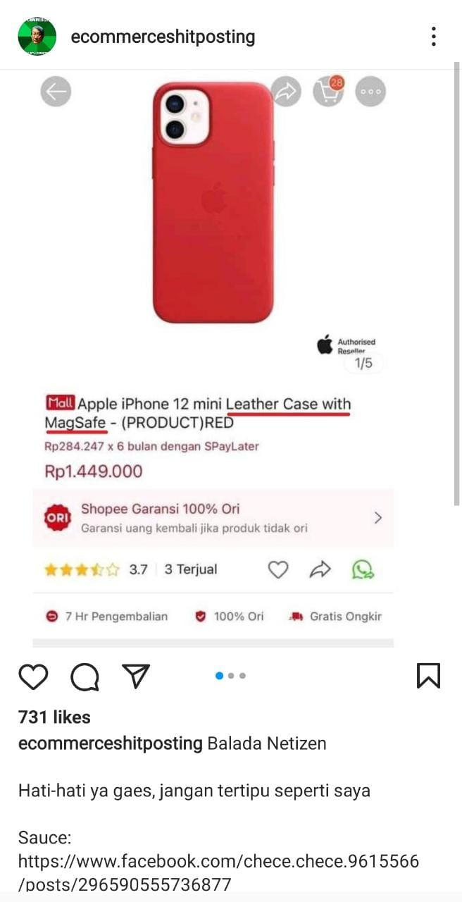
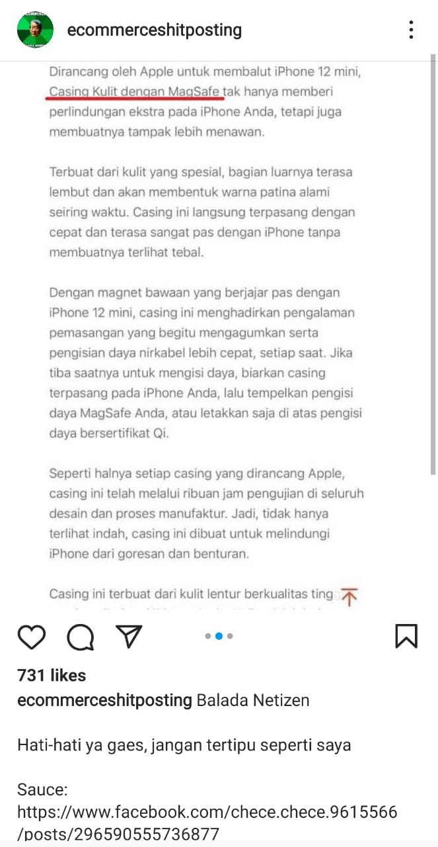
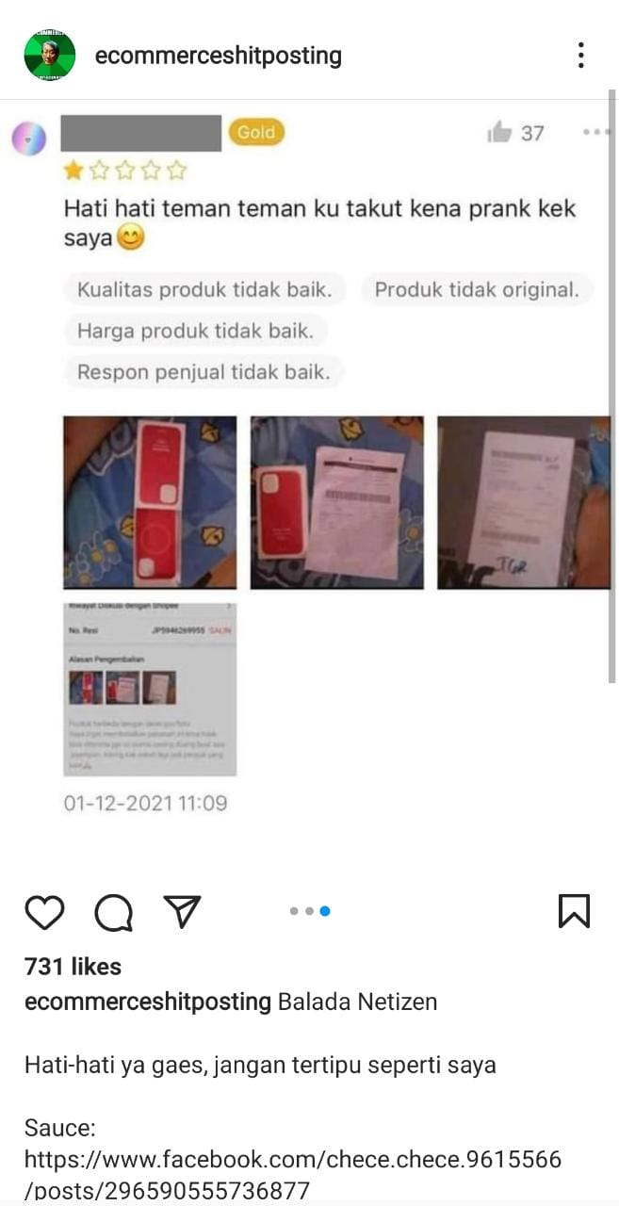

Slide 18
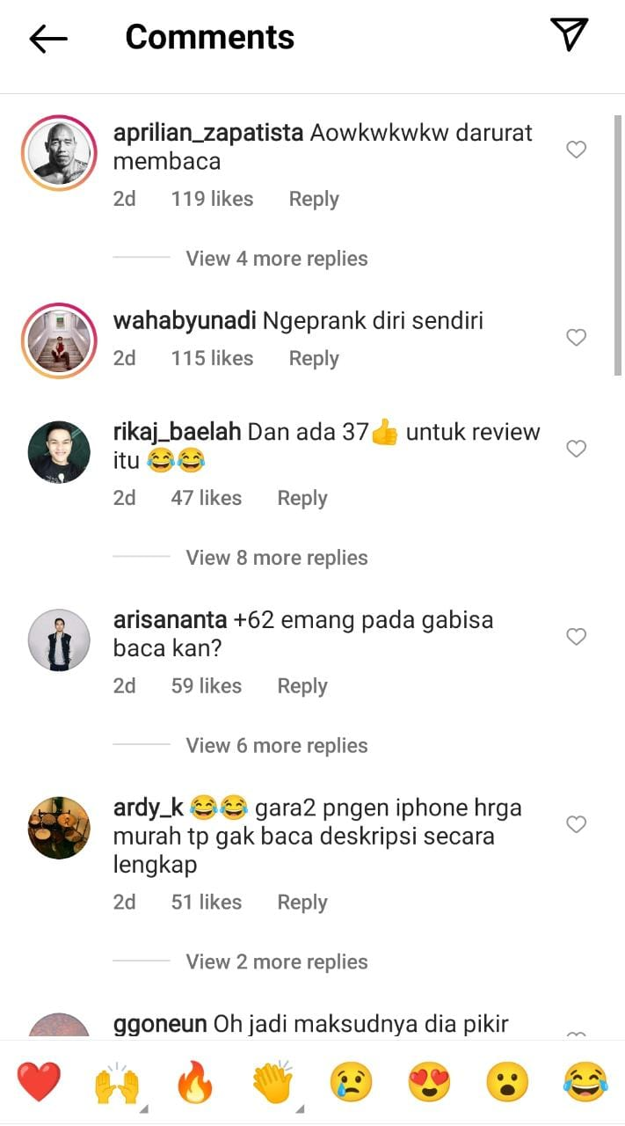
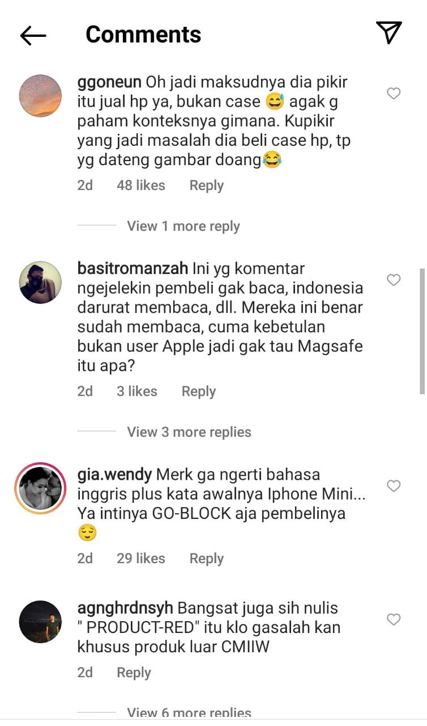

Slide 19






Aplikasi yang digunakan dalam mengakses Informasi
Banyak sekali aplikasi yang digunakan dalam mengakses informasi. Mulai dari media social, search engine seperti google / yahoo, bahkan media media cetak saat ini sudah berinovasi dengan mengembangkan website dan aplikasi mereka sendiri

Slide 20
INGAT!
Tidak semua informasi yang ada di internet adalah benar (Hoax)! Carilah informasi melalui sumber terpercaya.

Slide 21
Tips mendapatkan infromasi yang valid
Sumber yang didapatkan merupakan media terpercaya dan besar.
Jika mendapatkan informasi di media sosial, pastikan akun penyebar berita merupakan akun resmi (verified account)
Selalu cek sumber lainnya untuk membandingkan informasi yang didapatkan.

Slide 22
Tips mendapatkan infromasi yang valid
Bacalah semua informasi hingga selesai. Jangan hanya menelan mentah-mentah judul dari sebuah berita.
Jangan menyebarkan berita yang belum pasti kebenarannya.

Slide 23

Di Jawa Barat terdapat program Jabar Saber Hoaks yang diusung oleh Gubernur Jawa Barat yaitu Ridwan Kamil. Pada situsnya, https://saberhoaks.jabarprov.go.id/ masyarakat dapat melaporkan hoax ataupun mencari klarifikasi informasi informasi yang beredar.

Slide 24
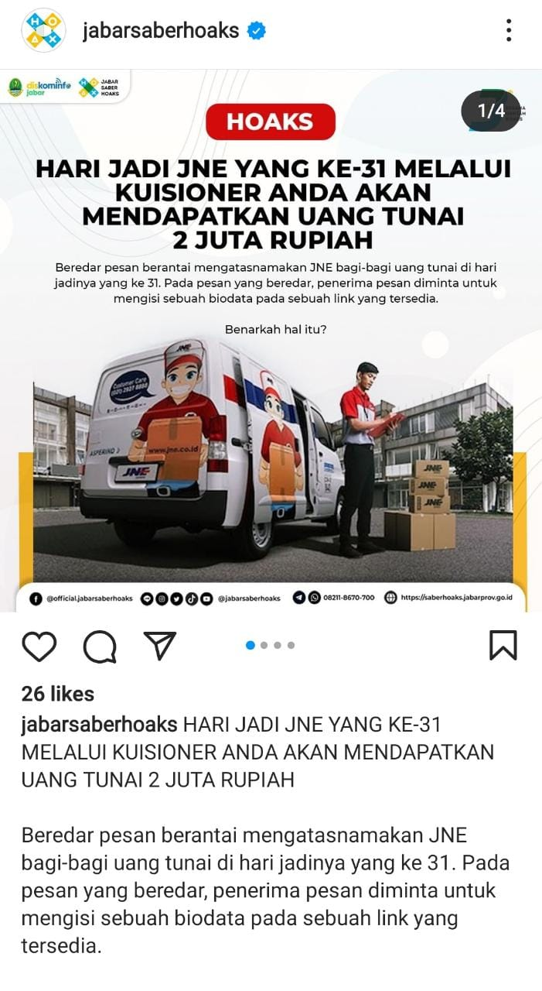
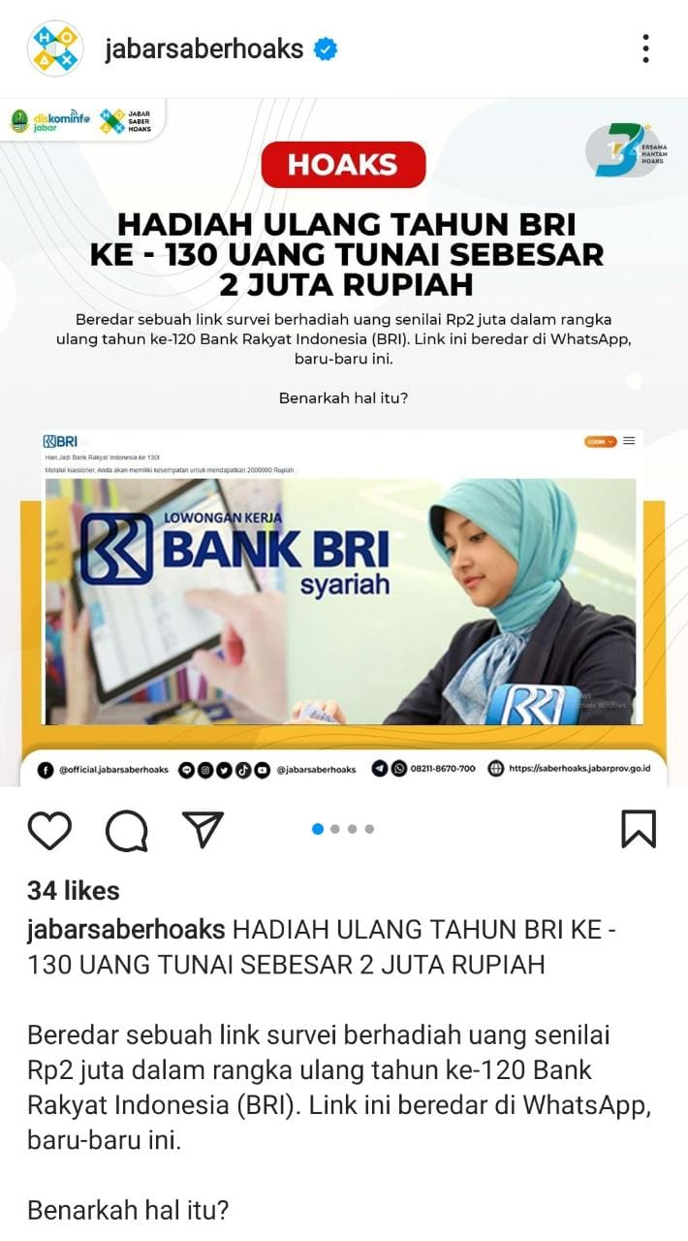

Slide 25
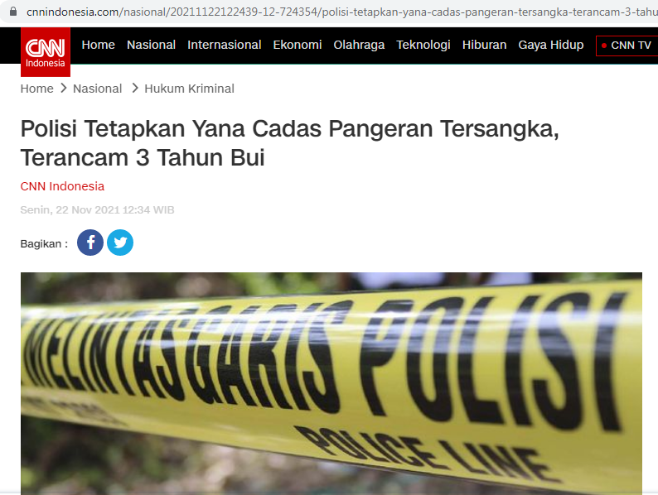

Slide 26
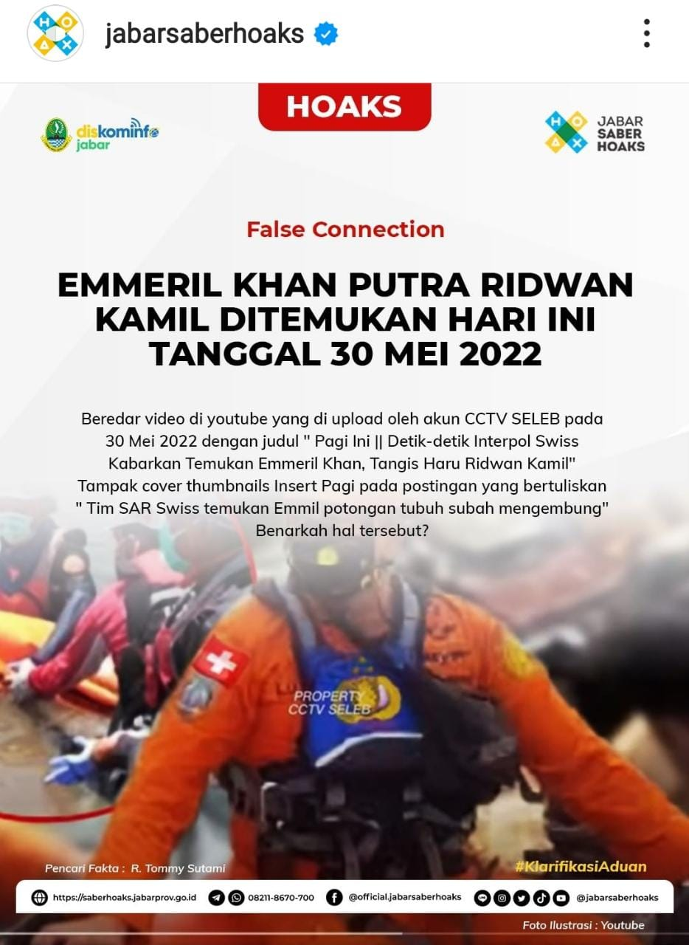

Slide 27
TUGAS 4 (Tugas Per Orang)
Menurut Anda masing - masing, bagaimana pendapat anda saat ini:
1. Mengapa Berita Hoax di Indonesia masih terus ada?
2. Bagaimana Memberikan Edukasi kepada Masyarakat untuk info yang benar / valid?
3. Saran anda untuk pemerintah pusat / Pemerintah Daerah untuk mencegah berita hoax bagaimana?
Jawaban boleh di tulis tangan di kertas / diketik komputer.
Dikumpulkan ke email, paling lambat tanggal 1 Juni 2023 Maksimal pukul 19.00, dikirimkan ke email indra_julias@yahoo.co.id
Subject & Nama File Tugas : Kelas Tx NPM
(contoh: TIF.K.21A T4 2122601111)

Slide 28
Thanks!
Do you have any questions?

